Slide 1
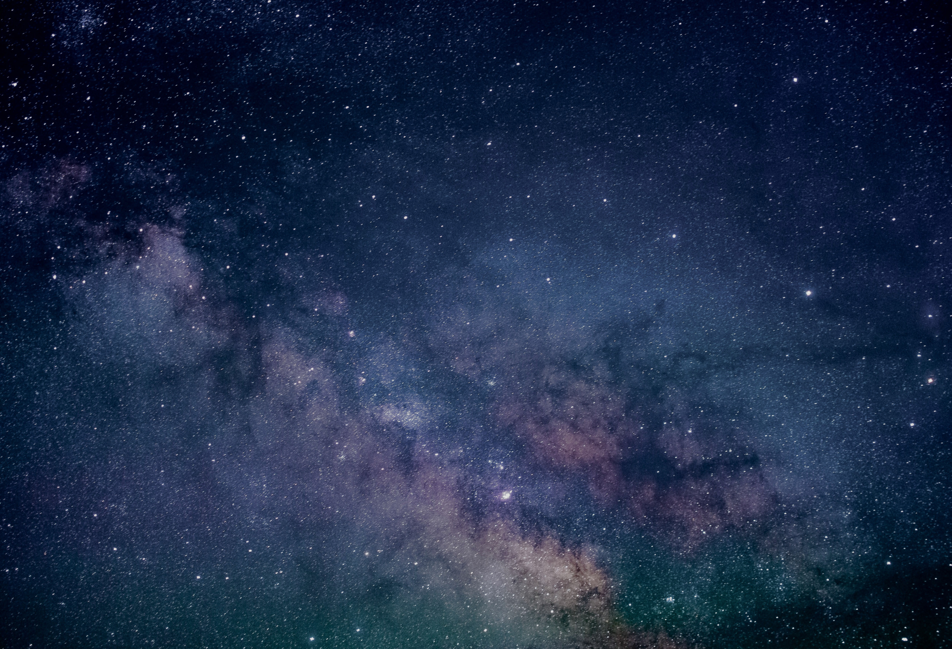
Кіровоградська Мала академія наук учнівської молоді
Миколаївський ліцей Соколівської сільської ради Кропивницького району Кіровоградської області
ПІДВИЩЕННЯ КОНТРАСТНОСТІ АСТРОНОМІЧНИХ ЗОБРАЖЕНЬ ЗА ДОПОМОГОЮ CLAHE ТА ВЕЙВЛЕТ-ФІЛЬТРАЦІЇ
Автор: Корнєєва Анастасія Олександрівна,
учениця 10 класу Миколаївського ліцею Соколівської сільської ради Кропивницького району Кіровоградської області
Керівник: Харченко Артем Олександрович,
вчитель математики та інформатики Миколаївського ліцею Соколівської сільської ради Кропивницького району Кіровоградської області
2025

Slide 2
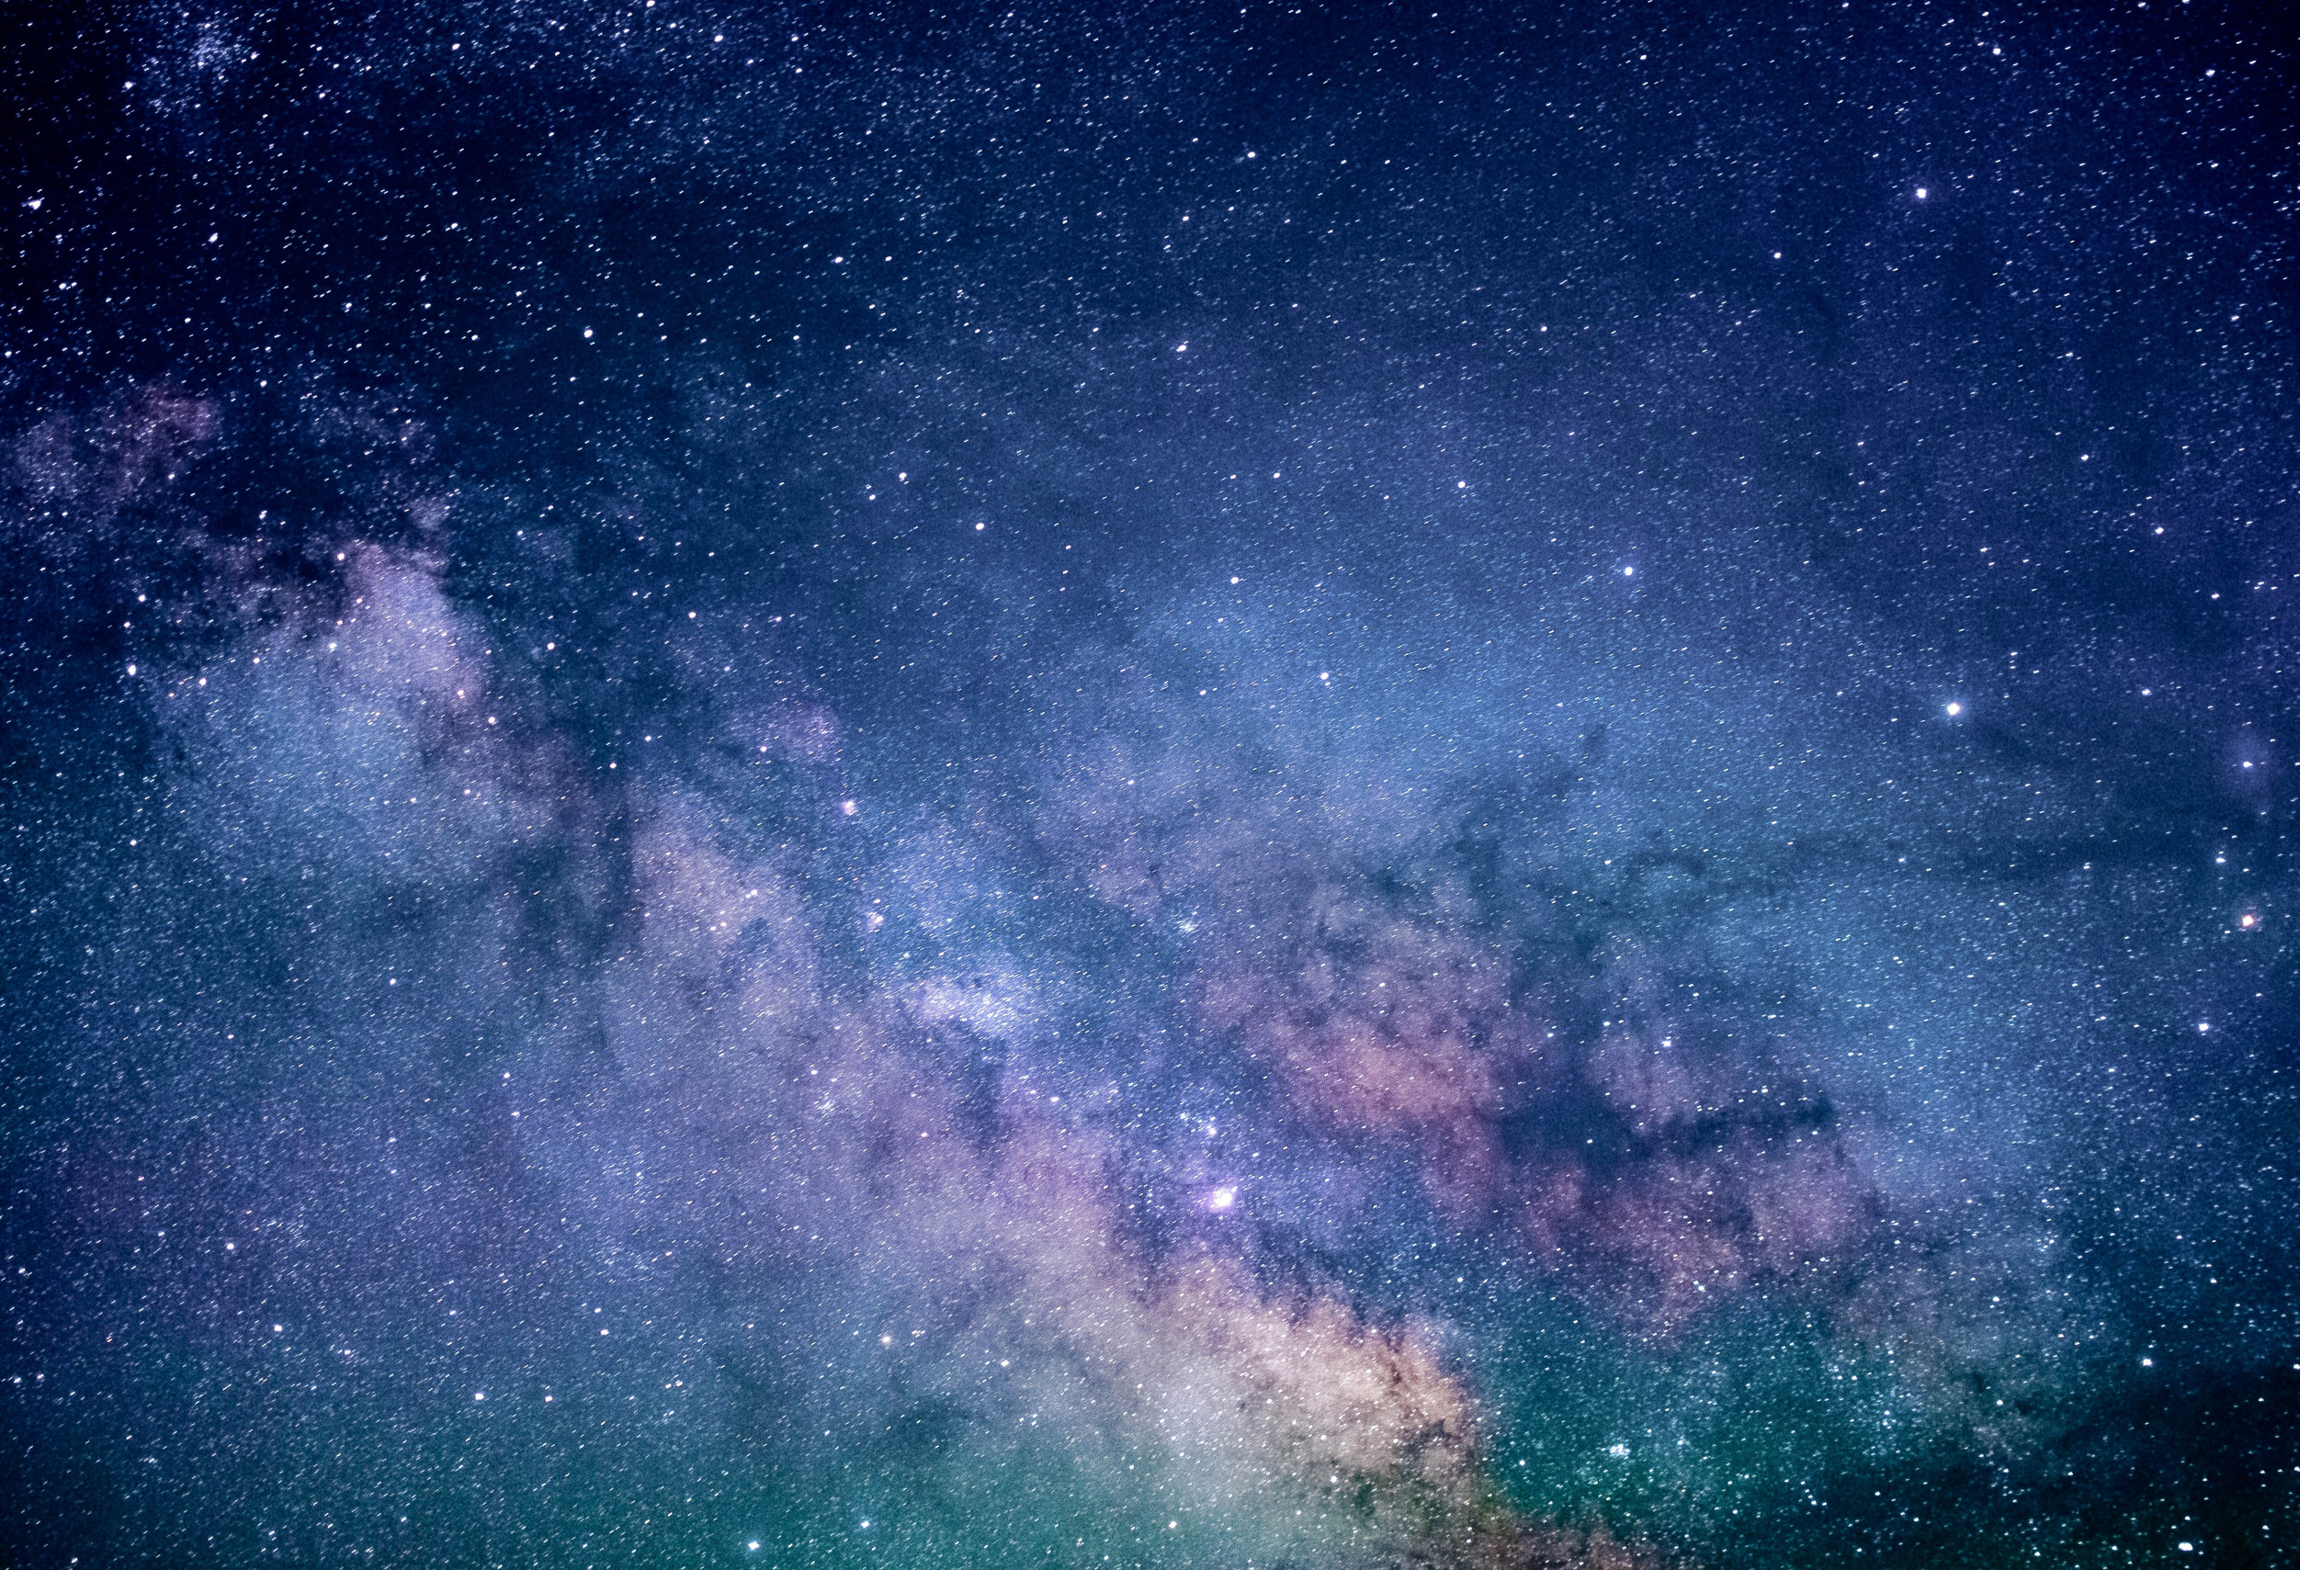
Актуальність та мета дослідження
  Технічні обмеження апаратури та вплив зовнішніх факторів;
  Підвищення якості зображень (деталізація, контрастність, збереження важливих структурних елементів);
  Автоматичне виявлення нових космічних об’єктів та вивчення їх структури;
Мета дослідження: підвищити якість астрономічних зображень шляхом покращення контрастності та зменшення рівня шуму з використанням методів CLAHE та вейвлет-фільтрації у середовищі MATLAB.
Об’єкт дослідження: цифрові астрономічні зображення зоряного неба, галактик, туманностей.
Предмет дослідження: методи цифрової обробки зображень, зокрема CLAHE та вейвлет-фільтрація, що використовуються для покращення візуальної якості астрономічних даних.

Slide 3
Завдання дослідження
  Ознайомитися з основними джерелами цифрових астрономічних зображень та проаналізувати причини їхньої низької якості.
  Дослідити принцип роботи методу CLAHE (адаптивного вирівнювання гістограми).
  Розглянути основи вейвлет-перетворення та його застосування для фільтрації шуму.
  Реалізувати алгоритм покращення зображення в пакеті прикладних програм математичного моделювання MATLAB.
  Порівняти результати обробки на прикладах до та після застосування методів та проаналізувати ефективність поєднання обраних методів в астрономії.

Slide 4
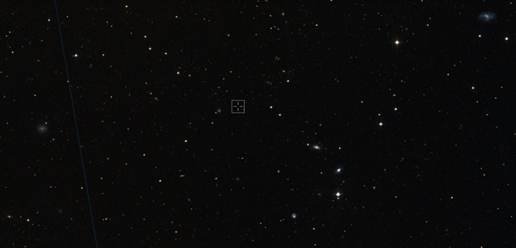
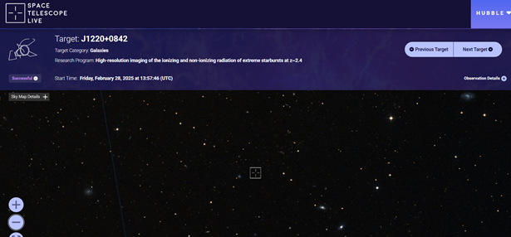
Джерела цифрових астрономічних зображень
У даній роботі використовувалися цифрові зображення ресурсу в live режимі https://spacetelescopelive.org/hubble телескопу Hubble
Рис. 2. Оригінальне зображення для обробки
в пакеті прикладних програм математичного моделювання MATLAB [4]
Рис. 1. Дані телескопу Hubble (J1220+0842) за 28.02.2025 [4]

Slide 5
Метод CLAHE для обробки зображень
Метод CLAHE (Contrast Limited Adaptive Histogram Equalization) — це вдосконалена форма адаптивного вирівнювання гістограми, яка часто застосовується для покращення контрасту на астрономічних зображеннях, особливо там, де важливо виявити деталі слабкої яскравості, не втрачаючи структури у яскравих ділянках.
CLAHE працює за такими принципами:
  Зображення розбивається на маленькі блоки (tiles) (наприклад, 8×8 або 16×16 пікселів).
  Для кожного блоку виконується локальне вирівнювання гістограми, що підвищує контраст у межах цього блоку.
  Щоб уникнути надмірного підсилення шуму, вводиться обмеження — контрастний поріг (clip limit). Це обмежує, наскільки сильно зростатимуть значення гістограми.
  Після обробки всіх блоків виконується інтерполяція між ними, щоб зображення виглядало природно, без різких переходів.
Переваги використання CLAHE:
  дозволяє побачити слабкі структури, не перетворюючи яскраві зірки на “вибухи світла”,
  пригнічує посилення шуму, що особливо важливо при зйомці з високим ISO або з довгою витримкою.

Slide 6
Переваги вейвлет-фільтрації для
астрономічних зображень
  Мультичастотний аналіз (аналіз на різних масштабах);
  Збереження деталей;
  Ефективне пригнічення шуму;
  Локалізація як у просторі, так і в частоті;
  Комбінування з іншими методами.
Приклади застосування вейвлет-фільтрації в астрономії:
  Виділення галактик та туманностей з фону;
  Зменшення шуму у знімках з телескопів (Hubble, James Webb);
  Виявлення слабких зірок поруч із яскравими джерелами;
  Обробка зображень планет, щоб чіткіше побачити хмари або кільця.

Slide 7
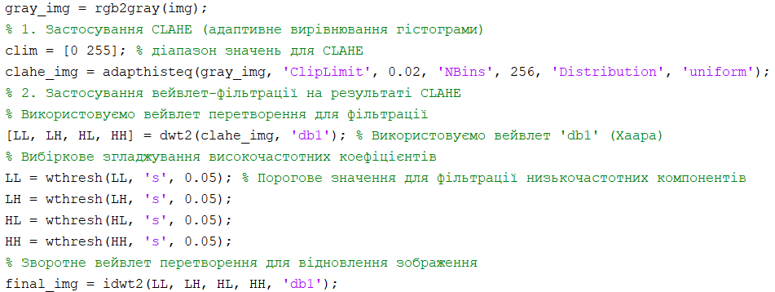
Покращення контрастності астрономічних зображення у MATLAB
Після вейвлет-перетворення зображення розбивається на чотири компоненти:
LL - низькочастотна (апроксимаційна) компонента;
LH - горизонтальна деталізація (високочастотна компонента);
HL - вертикальна деталізація;
HH - діагональна деталізація.
Рис. 3. Фрагмент коду програми у середовищі MATLAB (розробка автора)

Slide 8
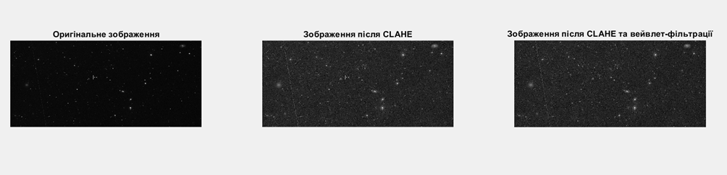
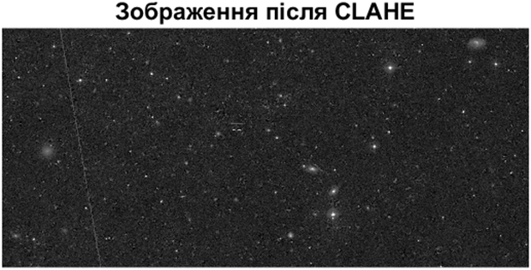
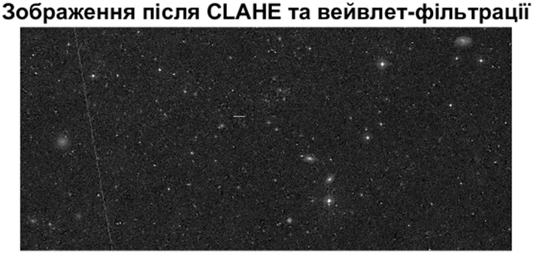
Результати обробки астрономічних зображень
Рис. 4. Результат обробки астрономічного зображення (розробка автора)
Рис. 5. Результат обробки зображення
з використанням CLAHE (розробка автора)
Рис. 6. Результат обробки зображення з використанням
CLAHE та вейвлет-фільтрації (розробка автора)

Slide 9
Висновки та наукова новизна
  Досліджені методи CLAHE (адаптивного вирівнювання гістограми) та вейвлет-перетворення для підвищення контрастності астрономічних зображень.
  Розроблено та реалізовано алгоритм покращення астрономічних зображень в середовищі MATLAB за допомогою CLAHE та вейвлет-фільтрації.
  Оцінено результати роботи програми на реальних зображеннях телескопу Hubble до та після застосування обраних методів.
Наукова новизна: застосовано поєднання CLAHE та вейвлет-фільтрації до реальних зображень з телескопа Hubble у live-режимі; виконано адаптацію параметрів обробки зображень для виявлення слабких астрономічних об’єктів з урахуванням рівня шуму та контрасту; розроблено практичний алгоритм у MATLAB, який може бути основою для автоматизованих систем попередньої обробки астрономічних зображень.

Slide 10
Список використаних джерел
  Home – Skyserver SDSS. URL: https://skyserver.sdss.org/ (дата звернення: 03.03.2025).
  Pavan, A. C., S. Lakshmi, and Somashekara MT. «An improved method for reconstruction and enhancing dark images based on CLAHE» International Research Journal on Advanced Science Hub 5.2 (2023): 40-46.
  Мельниченко, О. Л. (2018). Фільтрація зображень за допомогою вейвлет-перетворень в орієнтованому базисі.
  Space Telescope Live. URL: https://spacetelescopelive.org/hubble (дата звернення: 28.02.2025).
  MathWorks – Maker of MATLAB and Simulink. Mathworks 2024. URL: https://www.mathworks.com/ (дата звернення: 25.02.2025).

Slide 11
Дякую за увагу!

